Slide 1
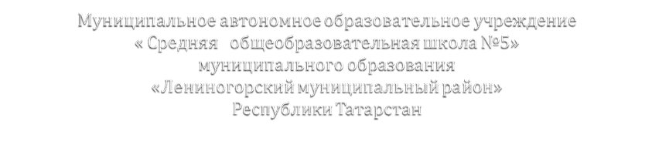
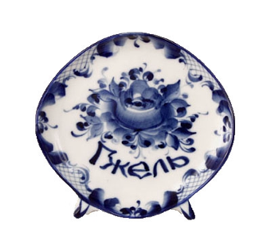
Творческий проект
Автор: учитель изобразительного
искусства Галактионова Е.Г.

Slide 2

Развитие творческих, интеллектуальных и эстетических способностей учащихся
Приобщение учащихся к народному профессиональному декоративному искусству, к его художественному языку.

Slide 3

1. Обучающие:
Дать информацию учащимся о Гжельском народном промысле, о истории и современном производстве, мотивах и формах, приемах росписи.
2. Воспитательные:
Воспитание чувства уважения и гордости к художественным традициям русского народа.
Развивающие:
Развитие чувства композиции внимания, памяти. Формирование творческой активности.

Slide 4

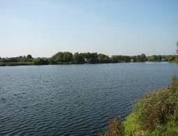
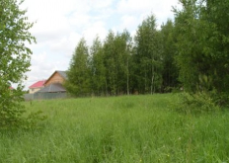
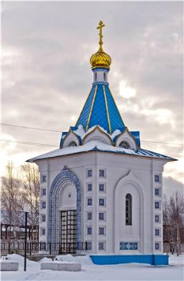
Гжель – это самый известный
русский народный керамический
промысел. Подмосковный р-он
из 30 деревень славился своими
гончарными изделиями еще с XVI
века.
680 лет. А может больше? Самые
древние здешние находки –
обломки глиняных сосудов,
украшенных так называемым
«ямочным» орнаментом археологи
датируют… IV тысячелетием до н.э.
Однако первые документальные
упоминания о поселении на берегах
Гжелки найдены среди грамот
Ивана Калиты. Началом здешнего
искусства ученые считают 1339 г

Slide 5
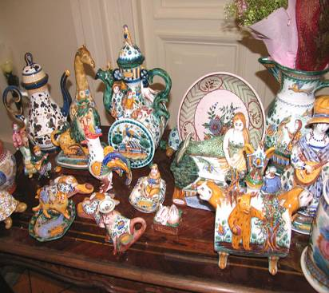
История
Уже в XIV – XV веках гжельцы
делали из глины посуду и покрыва-
ли ангобом . А еще маленькие
фигурки животных и человечков.
Почему появился в этой местности
керамический промысел?
Во - первых, хотя и сеяли тут
крестьяне рожь, овес, гречиху, просо,
но урожаи были скудные. Поэтому
гжельцы и говорили: « Не землей
мы кормимся: глина наша - золото!»
М.В. Ломоносов, изучавший и этот
вопрос, писал: «… едва ли есть земля..
где на свете… между глинами, для
фарфору употребляемыми, какова
у нас гжельская.. которой нигде я
не видел белизною превосходнее».
Значит второе - большие залежи
высококачественных глин.
Многоцветная ранняя керамика.

Slide 6
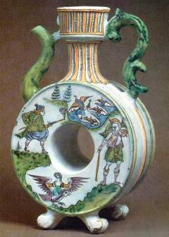
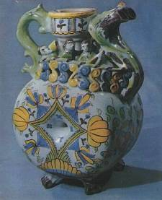
История
В –третьих – наличие дровяного
топлива для обжига было здесь в
достатке.
Поначалу занимались кирпичным
производством , делали и трубы и
изразцы. Но потом перешли на
изготовление глиняной посуды,
игрушек. И постепенно здесь раз-
вивалась целая крестьянская про-
мышленность – майоликовая, фа-
янсовая, фарфоровая, снабжавшая
в XVIII- начале XIX века даже цар-
ский стол.
Продукция Гжели – квасники,
кумганы, кувшины, блюда, тарелки,
вазы, чайники.

Slide 7
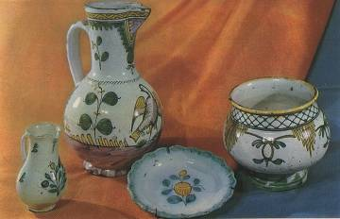
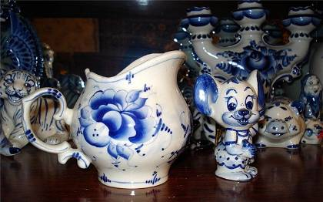
История
Поначалу колорит строился на
пятицветии: белый фон акценти-
ровал звучание лилового, зеленого,
желтого и синего.
Позже появился, хоть и в подража-
ние Англии, а все равно глубоко
русский, бело – голубой полуфаянс
с цветами, выполненными, кажется,
одним виртуозным мазком!.
Ученые делят историю крестьян-
ского гончарства Гжели на три
этапа.
Первый относится к 1770 -1790 г.,
когда в Москве появился первый
русский керамический завод
Афанасия Гребенщикова.

Slide 8
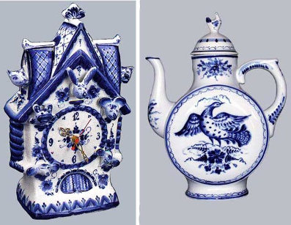

История
Выпускал он художественную
майолику – изделие из цветной
глины, покрытой непрозрачной
глазурью. Отработав срок договора,
крестьяне возвращались домой и у
себя в землянках тоже делали
майоликовую посуду, расписывая их
эмалевыми красками. Причудливые
кувшины и кумганы, усаженные
забавными лепными фигурками
шли нарасхват.
Новый расцвет начинается с 1840 г,
когда в гжельской округе сосредо-
точилась половина фарфоровых
предприятий России. К этому
времени мастера изобрели
полуфаянс, который покрывали
прозрачной бесцветной глазурью.

Slide 9
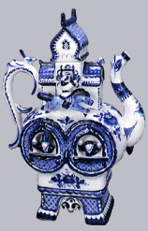
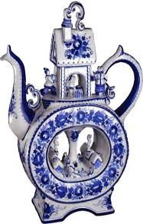
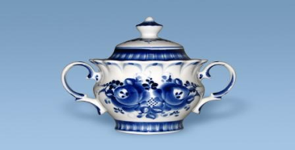
История
Роспись могла быть под и надглазур-
Ной, но наносилась всегда синей
краской – кобальтом
Эта роспись: синие цветы, синие
листья, нежно- голубые бутоны!..
Кажется, далековато от натуральной
природы. Но разве думаешь об
этом, когда перед тобой настоящий
поэтический мир!
Особенностью произведений Гжели
является их художественная форма,
которая «синтетически соединена с
живописными и скульптурными
украшениями»
Третий период – время после
Великой Отечественной войны.

Slide 10
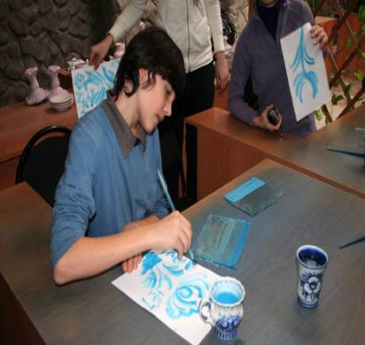
История
Начало подлинного возрождения
Гжели связано с именами историка
искусствоведа А.Б. Салтыкова и
художницы Н. Б. Бессарабовой.
Салтыков борется за возрождение
творческих традиций промысла.
Основой Возрождения стало
наследие гжельской майолики
XVIII в и полуфаянса XIX века.
Роспись была принята одноцветная ,
подглазурная (кобальтом) . Именно
такой Гжель мы и знаем.
В 1972 г было образовано Объедине-
ние «Гжель».
Мастеров готовят в прямом смысле
с детского сада, где детей приобща-
ют к искусству. После школы можно
поступить в Гжельский колледж

Slide 11

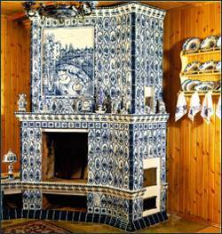
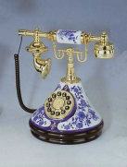
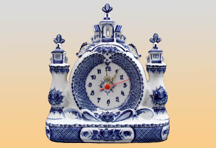
Среди мастеров есть выпускники
Высшего художественно –промыш-
ленного училища, Химико-техноло-
гической академии, и Абрамцев-
ского училища
Мастера Гжели расписывают каждое
изделие только вручную.
Помимо посуды и мелкой пластики,
Объединение выпускает каминную
плитку, около 20 видов различных
часов, телефонные аппараты,
люстры (15 видов). Все производства
расположены в радиусе 5-7 км. 10%
изделий идет на экспорт: в Германию,
Англию, Америку.
Налаживаются связи с Финляндией,
Турцией , Болгарией, Францией.

Slide 12
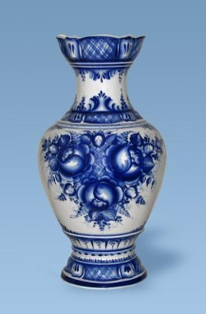
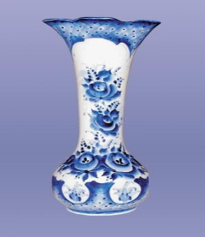
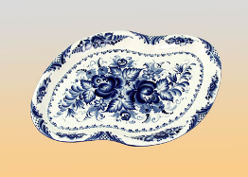
Тайна Гжели.
Современная технология
Строится так: формовка
(литье в гипсовых формах),
сушка, ручной осмотр на трещи-
ны обжиг, роспись.
Создание гжельских изделий –
это труд множества людей:
мастеров – технологов,
скульпторов, литейщиков,
художников.
На палитре гжельских мастеров
более 20 оттенков. Рисунок
выполняют по форме предмета.
У каждого мастера свой почерк,
свой стиль росписи.

Slide 13
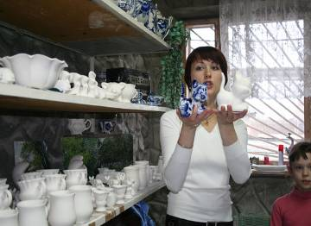
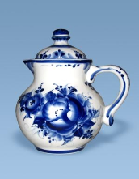
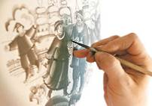
Тайна Гжели.
А какие неповторимые цветы!
У кого-то полураспустившийся
Бутон, у кого-то пышная роза или
мак, у кого-то изящный клеверок.
И еще сюжеты про Синих птиц,
Полканов, Русалок, Котов-Баюнов,
птиц Сиринов, Чудо-Юдо , который
Кит, и любимая гжельская роза.
Роспись выполнена, затем изделие
опускают в таз, в глазурь, до самого
дна. Считают до 10, вынимают и
держат еще несколько минут над
поверхностью. Все чудеса происхо-
дят при окончательном обжиге при
1350 градусов С. Так глазурь стано-
вится прозрачной как стекло, а
кобальт меняет свой цвет

Slide 14

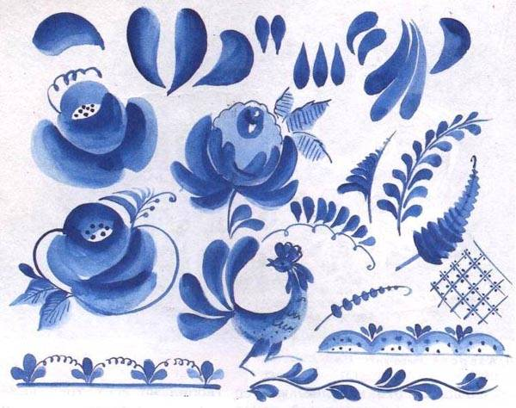

Slide 15

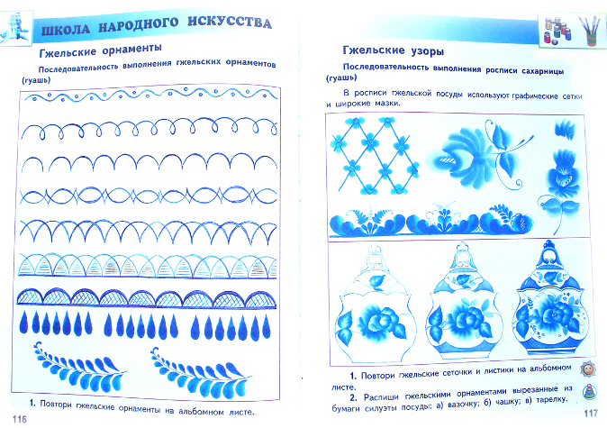

Slide 16
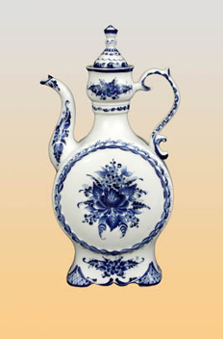
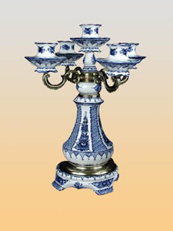
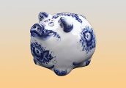
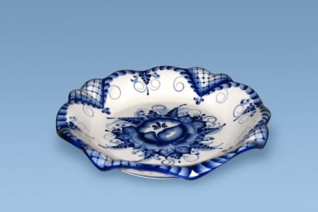
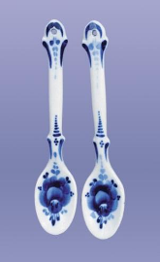
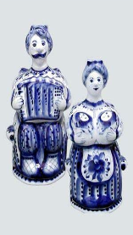
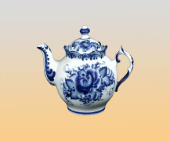
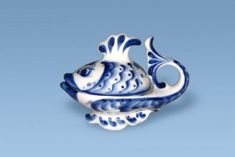
Изделия Гжели.

Slide 17
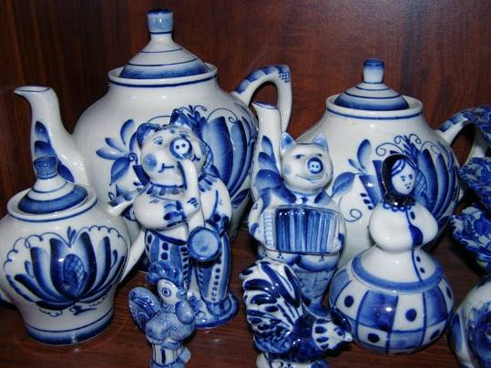
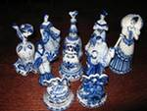
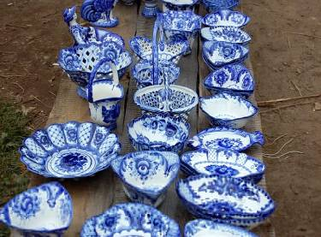
Изделия Гжели.

Slide 18

Рекомендуемая литература для учащихся:
« Маленькие чудеса» Н.В. Тарановская
«Искусство Гжели» Р.Р. Мусина
« Юный художник» №12 1989г.
« Альбом, синяя гжель» Мозаика – синтез.
Используемые ресурсы:
http://fotki.yandex.ru/users/aleksa-belyakov/view/13612/
http://www.bogorodsk-noginsk.ru/
http://www.posezonam.ru/index.php
http://fotki.yandex.ru/users/zli123/view/70948/
Набор открыток « Гжель». Издательство «Планета» 1980г

